Slide 1


Dirección General de Migración y Extranjería
REPÚBLICA DE COSTA RICA
Flujos Migratorios Extracontinentales

Slide 2
Estado de situación
En la última semana y media, Costa Rica ha contabilizado un aumento del flujo migratorio extracontinental de 1.500 personas.
Están ingresando de 100 a 150 personas diarias.

Slide 3
Campo Ferial Paso Canoas
Apertura: 2 de mayo de 2016 al 7 de julio
Citas otorgadas 2.490
Personas atendidas con expediente: 1.451

Slide 4
Centro de Atención
(abierto desde el 23 de abril)
  700 personas se les ha brindado asistencia
  Actualmente, con una población de 167 personas:
    47 hombres
    52 mujeres:
      7 embarazadas
    68 niños

Slide 5
CATECI Sur
(CATEM)
Apertura: 21 de abril
1.240 personas recibidas, todas con proceso migratorio completo

Slide 6
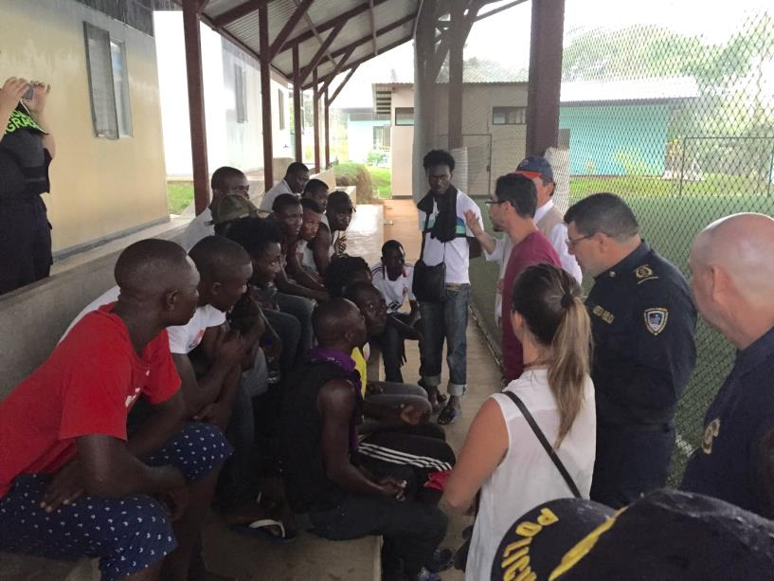

Slide 7
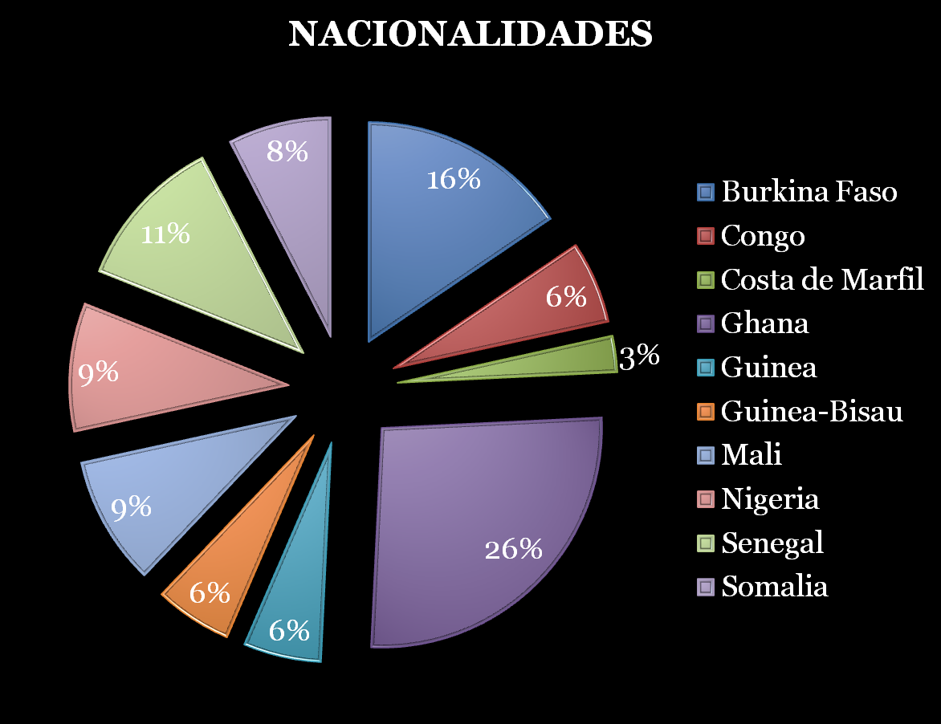

Slide 8
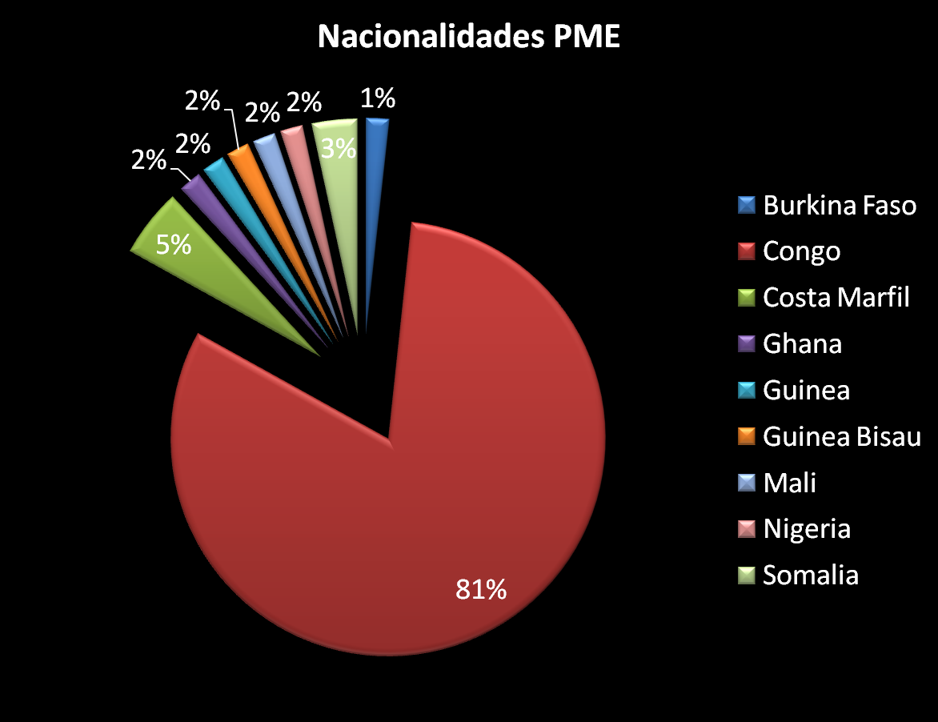

Slide 9
Rutas utilizadas
Guinea-Ecuador-Brasil-Perú-Colombia-Panamá-Costa Rica
Kinshasa-Argentina-Brasil-Perú-Colombia-Panamá-Costa Rica
Costa Marfil-Perú-Colombia-Panamá-Costa Rica
Congo-Brasil-Perú-Ecuador-Colombia-Panamá-Costa Rica
Ghana-Ecuador-Colombia-Panamá-Costa Rica
Ghana-Brasil-Ecuador-Perú-Colombia-Panamá-Costa Rica
Nigeria-Brasil-Perú-Ecuador-Colombia-Panamá-Costa Rica

Slide 10

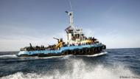

Medios utilizados

Slide 11



IDIOMAS PREDOMINANTES

Slide 12


RELIGIÓN
Cristiana Musulmán

Slide 13
Factores Expulsores
Religión
Guerras
Crisis Económica

Slide 14
DESTINO
Estados Unidos
Canadá
Costa Rica (Refugio)

Slide 15
OBJETIVOS DEL ESTADO COSTARRICENSE
Evitar un contingente humano inmanejable
Realizar el control migratorio en centros de Aprehensión y Atención
Evitar violaciones a los Derechos Humanos.

Slide 16
Preservar la salud pública.
Fortalecer el control de la frontera.
Atención primaria a las personas detectadas para el inicio del procedimiento migratorio.

Slide 17
ENFOQUE DE CONTROL Y
ATENCIÓN HUMANITARIA

Slide 18
Enfoque de atención humanitaria basada en la situación de riesgo y vulnerabilidad, así como un asunto de salud pública, con miras a búsqueda de solución duradera.
2. Mejorar la comunicación y coordinación con los países de la región.

Slide 19
3. Otorgar en frontera un permiso de ingreso para asistencia humanitaria, en las oficinas de la DGME, luego del control migratorio básico.
4. Habilitar Centros de Acogida y Atención Integral para todos los grupos de población.
5. Atender los centros de acogida con la participación de todas las instituciones según su ámbito de competencia.

Slide 20
6. Debe posicionarse una institución que lidere todo el proceso de abordaje integral de la situación, para que orqueste el accionar del resto de las instituciones.
7. Ante solicitud expresa, iniciar los trámites de permanencia en el territorio, bajo una categoría humanitaria o refugio si procede, o una respuesta de reasentamiento o reubicación en un tercer país con el apoyo de OIM y ACNUR.
8. Retorno asistido y voluntario.

Slide 21
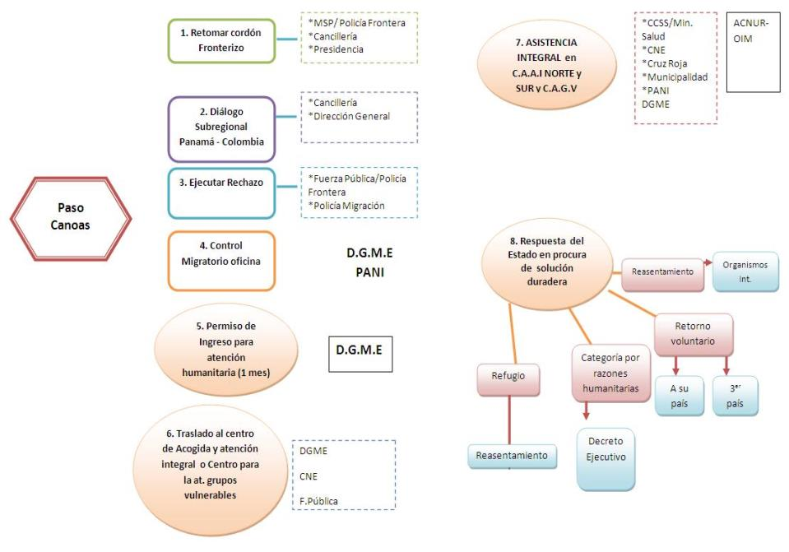

Slide 22
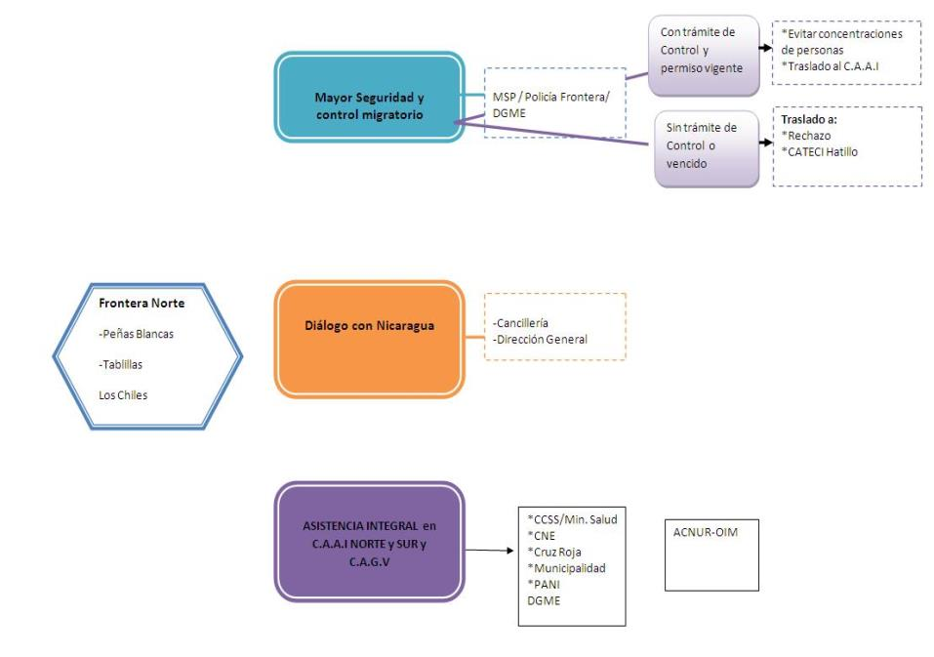

Slide 23

ATENCIÓN DE NIÑEZ MIGRANTE

Slide 24
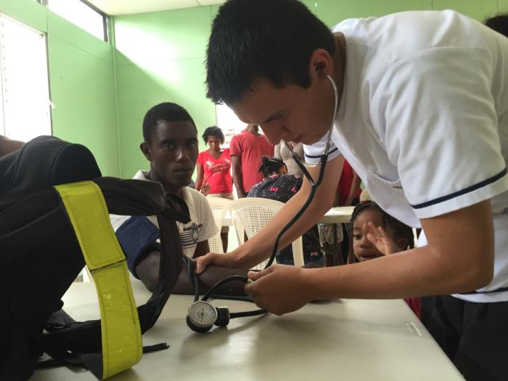
ATENCIÓN EN SALUD

Slide 25

ATENCIÓN A MUJERES EMBARAZADAS

Slide 26
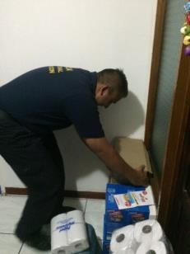

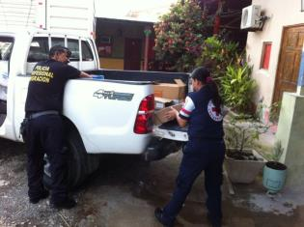
Apoyo para trasladar donaciones

Slide 27

Acuerdos OCAM XLII Reunión Ordinaria
Panamá 2 y 3 de junio 2016

Slide 28
-Reconocer el impacto que causa la migración irregular en los países de la Región como corredor de tránsito hacia los países de destino.
- Dar continuación al tema de migración extracontinental, procurando una respuesta Regional.
-Procurar la participación de la totalidad de los países miembros y observadores.
- Solicitar a la OIM la elaboración de un mapeo crítico sobre mecanismos de respuesta que se están adoptando en cada país con el fin de determinar cómo ingresan las personas, qué documentos se le otorgan, conocer los procedimientos de rechazo, aprehensión , deportación, entre otros.

Slide 29
Establecer mecanismos de apoyo regional para la repatriación de ciudadanos extraregionales que ingresen de manera irregular, procedentes de África, Asia y otros países.
Instar a los países de destino de las personas migrantes irregulares para que apoyen a los países de tránsito en los proyectos de regularización , repatriación, deportación , recepción y reintegración en los territorios de la Región.
Fortalecer el diálogo con los países de Suramérica para generar una mejor cooperación entre los países.

Slide 30
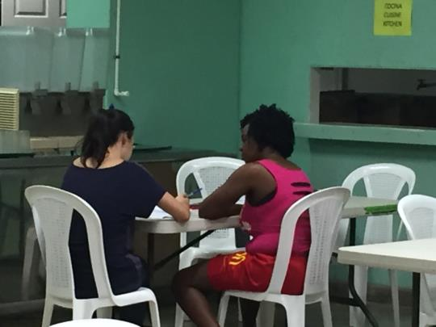
Si la apuesta es un flujo migratorio regular, ordenado, y seguro tenemos que hacer un esfuerzo conjunto para registrar los casos en cada país.

Slide 31

ACUERDOS
CONFERENCIA REGIONAL SOBRE MIGRACIÓN (CRM)
Tegucigalpa, Honduras
8-9 de junio de 2016

Slide 32
ACCIONES QUE BUSCAN PROPUESTA REGIONAL EN EL ABORDAJE DE FLUJOS MIGRATORIOS EXTRA-CONTINENTALES.
Reactivar el Grupo de Trabajo Ad-Hoc para Discutir, Analizar y Definir los Objetivos sobre el tema de Flujos Migratorios Extra-Continentales en la Región, y remitir invitación a los Países Miembros a una próxima reunión a realizarse en Panamá el 14 y 15 de julio de 2016, apuntando la necesidad de abordar el tema de forma integral. Se insta a participar a todos los Países Miembros.
Agradecer la presentación de Costa Rica sobre la situación actual de la migración extra-continental, así como sobre las conclusiones de la XLII Reunión Ordinaria de la Comisión Centroamericana de Directores de Migración (OCAM), celebrada en Panamá el 2 y 3 de junio de 2016.

Slide 33
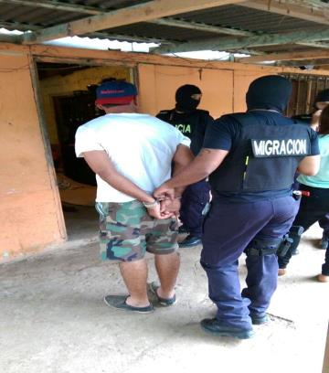
Golpe a estructura criminal transnacional de Tráfico Ilícito de Migrantes, 28 de junio, 2016
Operación transcontinental en la que colaboraron diferentes países, dentro del marco de la Red de Fiscales contra el Crimen Organizado y el Consejo Centroamericano de Ministerios Públicos.

Slide 34
Investigación
La travesía inicia en Dubai, se envían vía aérea a Brasil. Luego por aire, mar y tierra llegan a Colombia- continúan Panamá, Costa Rica, Nicaragua, Honduras, El Salvador, Guatemala y México hasta Estados Unidos.
Costo de la travesía $7.000 y $25.000
El primero golpe a esta Red de TIM se dio el 30 de diciembre del 2015. 3 detenciones.
Al día de hoy 31 personas figuran como imputadas

Slide 35
Investigación
Resultados
Guatemala: 10 personas detenidas.
El Salvador: 1 persona detenida
Honduras: 5 personas detenidas
Panamá: 7 personas detenidas
Costa Rica: 2 personas detenidas

Slide 36
Para Costa Rica, es fundamental los siguientes puntos:
Compartir información clara, transparente y actualizada sobre los flujos de migración extracontinental.
Mantener la observancia de los grupos de delincuencia organizada de tráfico ilícito de migrantes para seguir impactando a las redes.
Que las personas puedan tener una migración ordenada, segura, visible.
Compartir información sobre el abordaje en materia de salud pública de la población.

Slide 37
¿Cómo dar sostenibilidad a la atención y a la coordinación interinstitucional?
La decisión de solo un país afecta la operación de los demás países de la región de forma sustancial.
Que se promueva un acuerdo para permitir el paso controlado, documentado por la región.
Promover el apoyo y cooperación de las autoridades consulares para documentar a sus connacionales.

Slide 38

MUCHAS GRACIAS

